Slide 1
กรณีศึกษา
การพัฒนาระบบงานด้วย UML

Slide 2
ระบบลงทะเบียน
ระบบลงทะเบียนมีกลุ่มบุคคล 2 กลุ่มที่เกี่ยวข้อง ได้แก่ นักศึกษา และพนักงานของมหาวิทยาลัย (เจ้าหน้าที่ทะเบียนและเจ้าหน้าที่ฝ่ายการเงิน)
ทุกๆ ภาคเรียน จะต้องมีนักศึกษามาลงทะเบียนเรียน โดยนักศึกษาต้องกรอกแบบฟอร์มสำหรับลงทะเบียนให้เรียบร้อย แล้วนำไปยื่นให้กับทางเจ้าหน้าที่ฝ่ายทะเบียนตามวันเวลาที่ประกาศไว้
เมื่อเจ้าหน้าที่รับแบบฟอร์มลงทะเบียนมาแล้ว จะทำการตรวจสอบวิชาที่นักศึกษาได้กรอกในแบบฟอร์มลงทะเบียนว่าถูกต้องหรือไม่ เนื่องจากบางวิชามีเงื่อนไขว่าจะลงทะเบียนได้นั้นต้องผ่านการลงทะเบียนวิชาอื่นมาก่อน

Slide 3
ระบบลงทะเบียน (ต่อ)
เมื่อตรวจสอบพบว่าถูกต้องแล้ว เจ้าหน้าที่จะคำนวณเงินค่าลงทะเบียนเรียน แล้วบันทึกลงในฐานข้อมูล สั่งพิมพ์ใบรับลงทะเบียน โดยแบ่งเป็น 2 ส่วน คือ ส่วนที่ 1 นักศึกษาเก็บไว้เอง และส่วนที่สอง นักศึกษาต้องนำไปชำระเงินกับธนาคาร แล้วนำใบรับชำระเงินจากธนาคาร กลับมาให้ฝ่ายการเงิน เพื่อบันทึกสถานะการชำระเงินเป็นขั้นสุดท้าย

Slide 4
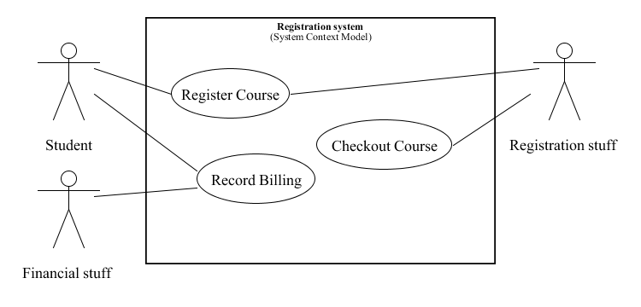
วิเคราะห์ความต้องการของระบบ ด้วย use case

Slide 5
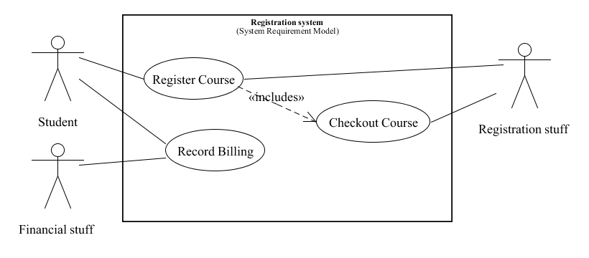
วิเคราะห์ความต้องการของระบบ ด้วย use case

Slide 6
คำอธิบายของแต่ละ usecase
Register Course
Checkedout Course
Record Billing

Slide 7
use case ที่ 1: Register Course
Actor ที่เกี่ยวข้อง : เจ้าหน้าที่ฝ่ายทะเบียนและนักศึกษา
Main Flow :
นักศึกษากรอกใบลงทะเบียนได้ไม่เกิน 8 วิชา หรือ 24 หน่วยกิตต่อภาคการศึกษา แล้วยื่นกับเจ้าหน้าที่ฝ่ายทะเบียนในช่วงวันเวลาที่กำหนดไว้
เจ้าหน้าที่ป้อนรหัสนักศึกษาที่ยื่นใบลงทะเบียนและตรวจสอบรายวิชาพร้อมกับประวัติการเรียนว่าถูกต้องหรือไม่ เนื่องจากบางวิชาต้องผ่านวิชาอื่นก่อน เมื่อตรวจสอบเรียบร้อยแล้ว จะคำนวณค่าลงทะเบียนเรียนและบันทึกลงในฐานข้อมูล ระบบจะพิมพ์ใบลงทะเบียนเพื่อให้นักศึกษานำไปชำระเงินโดยโอนผ่านธนาคาร

Slide 8
use case ที่ 1: Register Course
Exceptional Flow :
กรณีที่เจ้าหน้าที่ฝ่ายทะเบียนป้อนรหัสนักศึกษาผิดพลาด ระบบจะแจ้งข้อความเตือน “ไม่พบข้อมูลนักศึกษา” และให้เจ้าหน้าที่ป้อนรหัสนักศึกษาใหม่อีกครั้ง
กรณีเจ้าหน้าที่ป้อนข้อมูลสำคัญไม่ครบถ้วน ระบบจะไม่สามารถบันทึกรายการลงทะเบียนได้ ระบบจะแจ้งข้อความเตือน “ข้อมูลสำคัญไม่ครบถ้วน กรุณาตรวจสอบข้อมูลให้ครบ” และให้เจ้าหน้าที่ป้อนข้อมูลใหม่ใหม่อีกครั้ง

Slide 9
use case ที่ 2: Checkedout Course
Actor ที่เกี่ยวข้อง : เจ้าหน้าที่ฝ่ายทะเบียน
Main Flow :
การตรวจสอบรายวิชา หลังจากเจ้าหน้าที่ได้รับแบบฟอร์มลงทะเบียน และป้อนรหัสนักศึกษาเข้าสู่ระบบอย่างถูกต้องแล้ว เจ้าหน้าที่ต้องป้อนรหัสวิชาที่นักศึกษาลงทะเบียน จากนั้นระบบจะตรวจสอบรายวิชาที่ต้องผ่านมาก่อน และเปรียบเทียบกับวิชาที่นักศึกษาเคยลงทะเบียนทั้งหมด เมื่อระบบพบว่าข้อมูลทั้งหมดถูกต้องก็จะคำนวณจำนวนเงินค่าลงทะเบียนเป็นลำดับต่อไป

Slide 10
use case ที่ 2: Checkedout Course
Exceptional Flow :
กรณีที่ตรวจสอบพบว่ารายวิชาที่ลงทะเบียนเรียนไม่ถูกต้อง เจ้าหน้าที่จะแจ้งนักศึกษาให้ทราบว่า ยังมีบางรายวิชาที่ไม่สามารถลงทะเบียนได้ เนื่องจากต้องลงทะเบียนวิชาอื่นก่อน หรือบางวิชาเป็นการลงทะเบียนซ้ำ ให้นักศึกษากลับไปแก้ไขใบลงทะเบียน แล้วนำมายื่นที่ฝ่ายทะเบียนภายในวันเวลาที่กำหนด

Slide 11
use case ที่ 3: Record Billing
Actor ที่เกี่ยวข้อง : เจ้าหน้าที่ฝ่ายการเงิน
Main Flow :
เจ้าหน้าที่ฝ่ายการเงินรับสำเนาใบรับชำระเงินค่าลงทะเบียนจากนักศึกษา ป้อนรหัสนักศึกษาเพื่อให้ระบบแสดงข้อมูลการลงทะเบียน ตรวจสอบจำนวนเงินที่ลงทะเบียนให้ถูกต้องตรงกัน แล้วทำการบันทึกข้อมูลการชำระเงินและสถานะการชำระเงิน ระบบแสดงข้อความยืนยันการบันทึกข้อมูลเรียบร้อยแล้ว

Slide 12
use case ที่ 3: Record Billing
Exceptional Flow :
กรณีที่เจ้าหน้าที่ป้อนรหัสนักศึกษาผิดพลาด ระบบจะแจ้งข้อความเตือน “ไม่พบข้อมูลนักศึกษา” และให้เจ้าหน้าที่ป้อนรหัสนักศึกษาใหม่อีกครั้ง
กรณีจำนวนเงินที่นักศึกษาชำระไม่ตรงกับข้อมูลที่แสดงบนหน้าจอคอมพิวเตอร์ (ชำระไม่ครบ) เจ้าหน้าที่ต้องสอบถามนักศึกษาและแจ้งยอดเงินและวันที่ชำระเงินงวดต่อไปให้นักศึกษาทราบ
กรณีที่ระบบไม่สามารถบันทึกข้อมูลได้ เนื่องจากเจ้าหน้าที่ฝ่ายการเงินป้อนข้อมูลไม่ถูกต้องครบถ้วน ระบบจะแจ้งข้อความเตือน “จำนวนเงินไม่ถูกต้อง” และให้เจ้าหน้าที่ป้อนรหัสนักศึกษาใหม่อีกครั้ง

Slide 13
Class diagram
สร้าง class diagram โดยดึงสาระสำคัญมาจาก use case
RegistrationForm (จาก use case ชื่อ Register Course)
CheckOutCourse (จาก use case ชื่อ Checkedout Course)
Student (จาก Actor student)
Employee (จาก Actor Stuffs)
StudentHistory (เก็บประวัติการลงทะเบียนของ student)
Subject (เก็บวิชาเรียน)

Slide 14
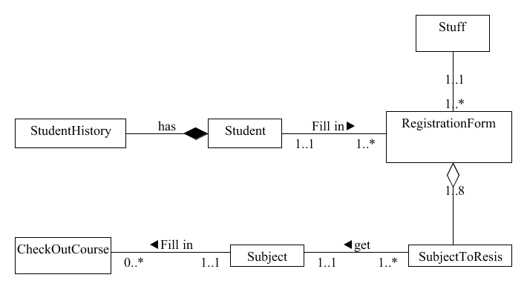
ออกแบบ class diagram (เบื้องต้น)

Slide 15
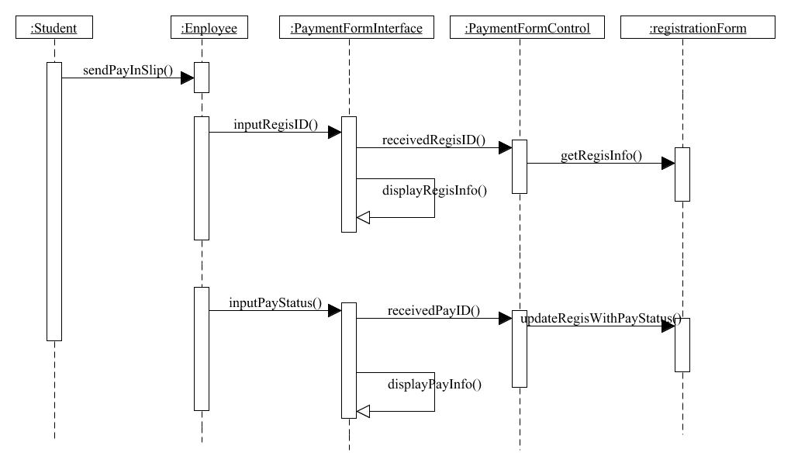
Sequence Diagram

Slide 16
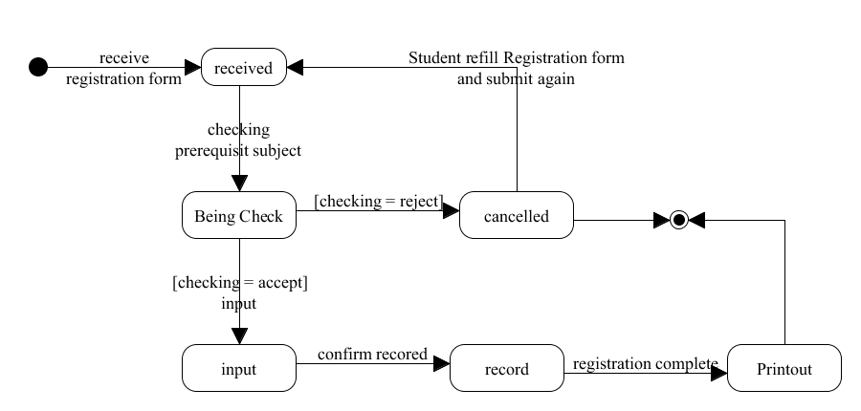
State diagram

